Slide 1

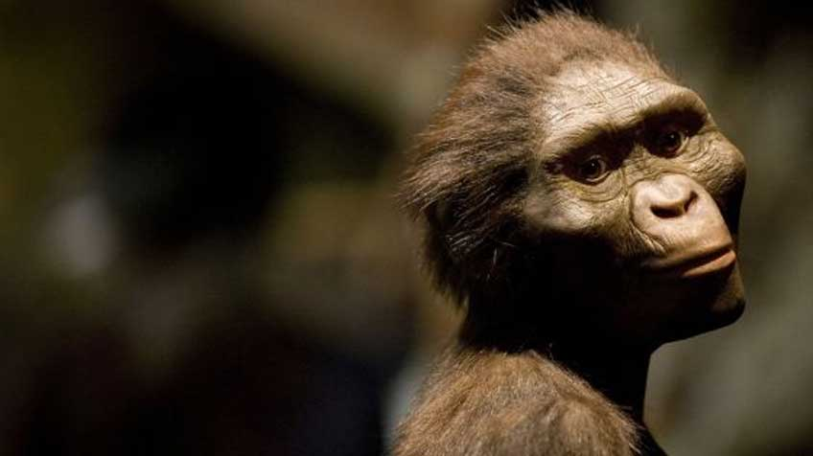
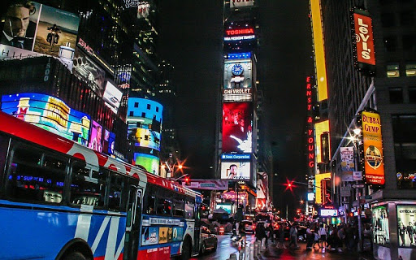
TECNICA, TECNOLOGIA Y CIVILIZACION – Parte 1
Representación de Lucy Australopiteco, Lucy hace 3,2 millones
Introducción a la Ingeniería . F.C.E.F.y N.

Slide 2
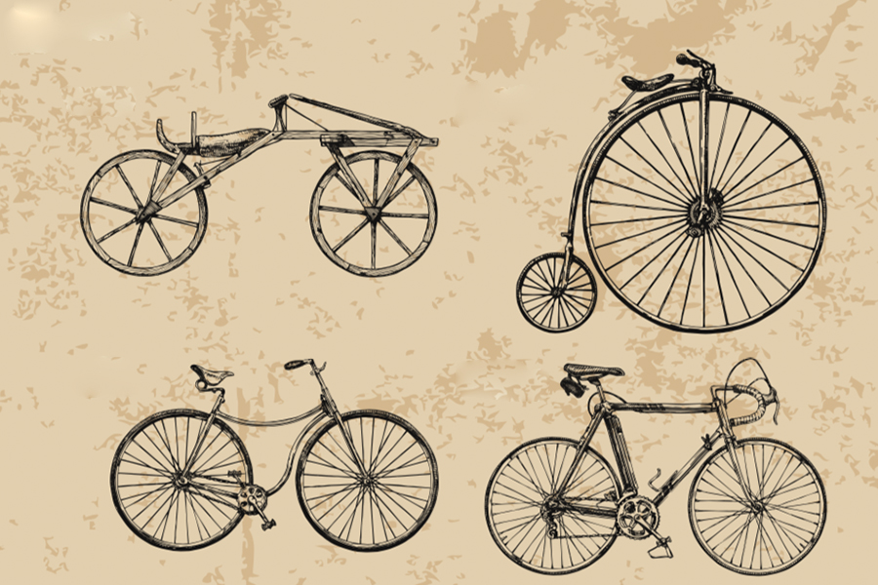
La enseñanza de la historia de la técnica y tecnología ofrece valiosos elemento para comprender e ilustrar las interacción entre ciencia, tecnología, sociedad y medio ambiente
Introducción a la Ingeniería . F.C.E.F.y N.

Slide 3
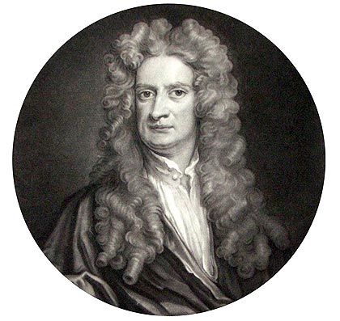
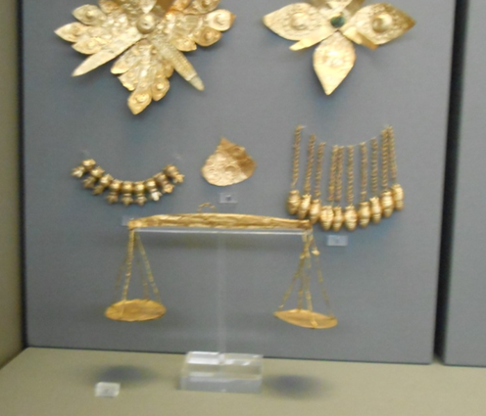
Modelo Lineal de la CTS
Conocimiento Científico Producto Tecnológico Sociedad
Newton 1643-1727
500 ac Grecia
Determinismo tecnológico; idea de que la introducción de nueva tecnología es la causa de los demás cambios.
Introducción a la Ingeniería . F.C.E.F.y N.

Slide 4
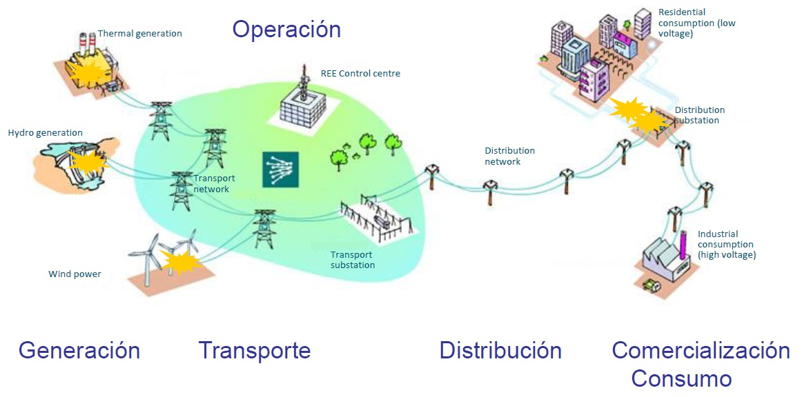
Evolución de la Tecnología desde una perspectiva social
Tecnología: sistémico y complejo, las innovaciones tecnológicas no se producen por completo y de inmediato, sino de modo parcial y mediante negociaciones y adaptaciones a los intereses de los actores existentes. Considerando aspectos, científicos, juicios sociales , etc.
Sistema: objeto formado por un conjunto de partes, entre las que se establece alguna forma de relación que las articula en la unidad que es precisamente el sistema .
Tecnología: sistema interrelacionado de conocimientos, artefactos, destrezas y habilidades, recursos naturales, estimaciones económicas, valores y acuerdos sociales, preferencias culturales, estéticas, etc.

Slide 5
Introducción a la Ingeniería . F.C.E.F.y N.
Origen del universo
Origen de nuestra galaxia
Origen del sistema solar
Diferenciación sexual en microrganismos
Oxigeno Atmosfera
Enero | Febrero | Marzo | Abril | Mayo | Junio | Julio | Agosto | Septiembre | Octubre | Noviembre | Diciembre
Vida en la Tierra
DICIEMBRE
Oxigeno Atmosfera
Primeras plantas
1 | 2 | 3 | 4 | 5 | 6 | 7 | 8 | 9 | 10 | 11
12 | 13 | 14 | 15 | 16 | 17 | 18 | 19 | 20 | 21 | 22
23 | 24 | 25 | 26 | 27 | 28 | 29 | 30 | 31
Toda la historia de la civilización ocurrió en los últimos 21 segundos
Primeros arboles y reptiles
Carl Sagan: “Los dragones del edén”

Slide 6
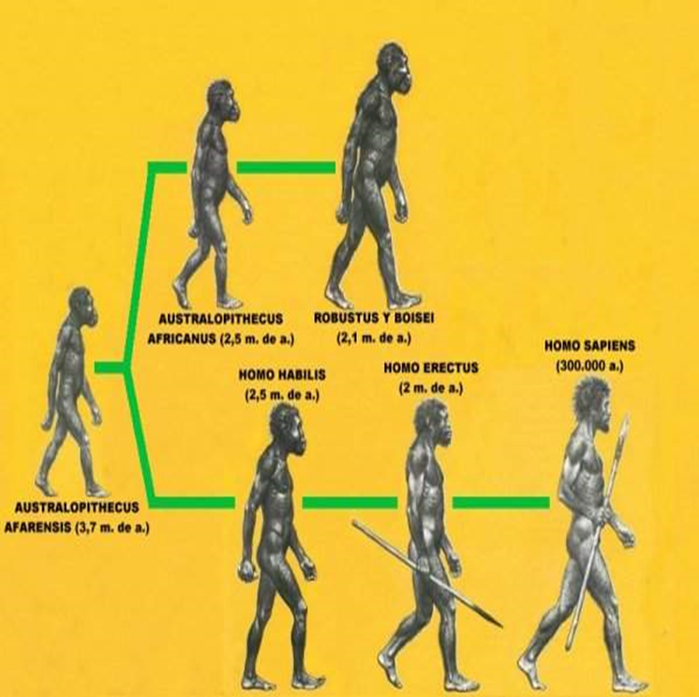
31 de diciembre
≈ 22.30.00 ----Aparición del primer hombre.
23.46.00 -----El hombre de Pekín aprende a servirse del fuego
23.59.20 ---- Invención de la agricultura
23.59.56----Nacimiento de Jesucristo. La aritmética india introduce el número cero y los decimales.
primer segundo del año nuevo
Formidable expansión de la ciencia y de la tecnología.
Universalización de la cultura.
Adquisición de los medios de autodestrucción de la especie humana.
Exploración planetaria mediante vehículos espaciales
Fuente: Carl Sagan “Los dragones del edén”
Introducción a la Ingeniería . F.C.E.F.y N.

Slide 7
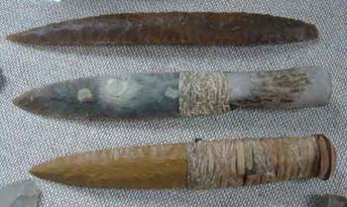
Introducción a la Ingeniería . F.C.E.F.y N.
Época | Lugar | Técnica Tecnología | Energía | Otros
3.000.000 |  | Tallado de piedras
1. 700.000 ac | Asia | Dominio del fuego | Calórica | Nómades
 |  | Arco y Flecha | Almacenamiento
 |  | Hacha de piedra | de energía
 |  | alfarería (vasijas de barro) -
 |  | Metalurgia Aguja de hueso (20.000 ac)
aprox. 6000 a 3000 ac | Asia | Palanca | Uso de animales | Agricultura
 | Mesopotámica | Rueda |  | Sedentario
 | Egipto | Torno de alfarero
 |  | Rueca
 |  | Objetos de hierro (comienzo de la topografía, geometría, comercio)

Slide 8
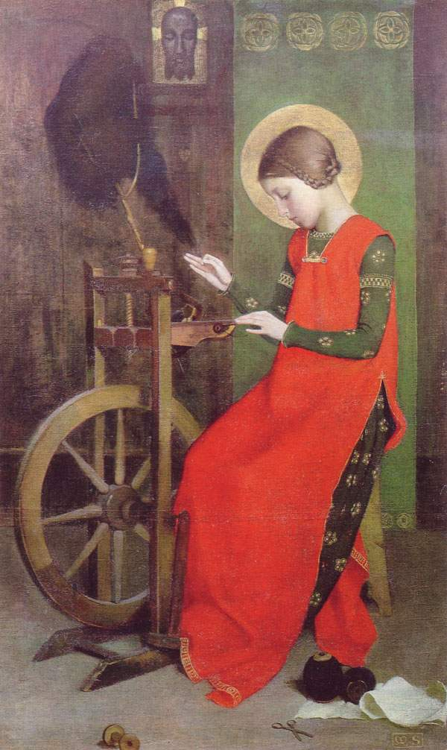
Introducción a la Ingeniería . F.C.E.F.y N.
En la India, la rueca fue símbolo de la lucha contra el imperialismo británico. Como parte de su campaña de desobediencia civil, Gandhi (1869-1948) convenció a sus seguidores que la mejor forma de atacar el Imperio británico era no comprar los productos textiles de Manchester

Slide 9
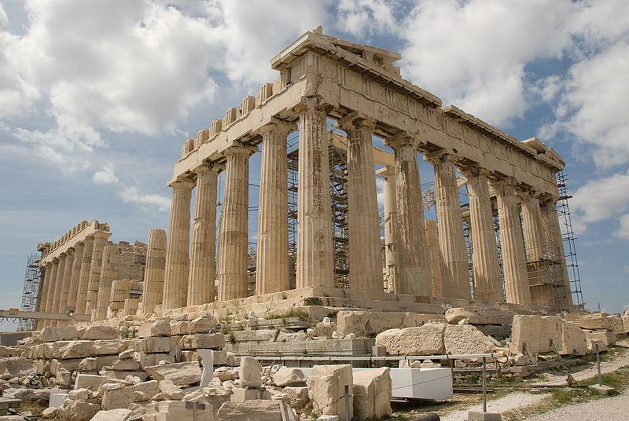
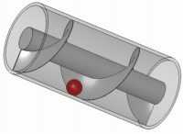

Época | Lugar | Técnica Tecnología | Energía | Otros
Desde 3500 aC | Imperios del cercano Oriente, Babilonia, Asira y Egipto |  |  | 3500 Ac escritura (Gobernantes, sacerdotes poderosos y los desposeídos)
VI ac | Grecia | Arquitectura, Partenón |  | Democracia - esclavos
 |  | Armamentos |  | Desarrollo de la ciencia Socrates
 |  | Tornillo de Arquímedes |  | Arquímedes
 |  |  |  | tratado de física

Slide 10
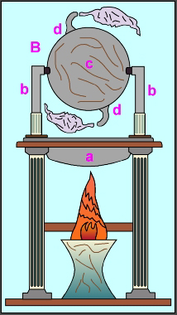
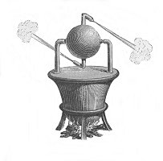
Maquina de Vapor
Grecia. En el siglo II antes de Cristo, construida Herón de Alejandría conocida como Aelópila de Herón.
Introducción a la Ingeniería . F.C.E.F.y N.

Slide 11
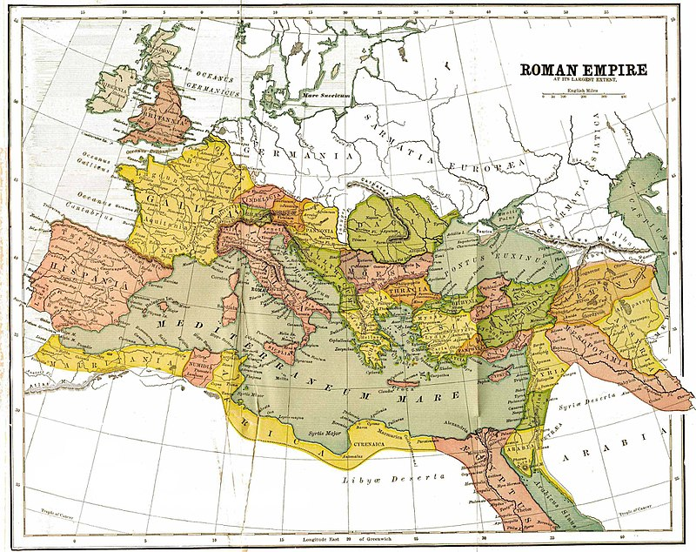
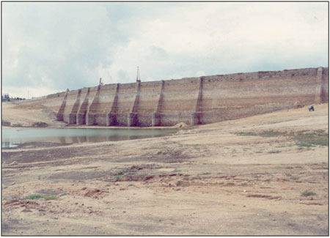
Introducción a la Ingeniería . F.C.E.F.y N.
Epoca | Lugar | Técnica Tecnología | Energía | Otros
III a c IV dc | Roma (conquista) | Construcciones |  | Derecho romano.
 |  | acueductos, baños, puertos, cloacas. Vías de comunicación. Presas, estadio hormigón |  | Esclavos. Imperio.
Presa de Proserpina (sin agua)
Imperio Romano 150 d C

Slide 12
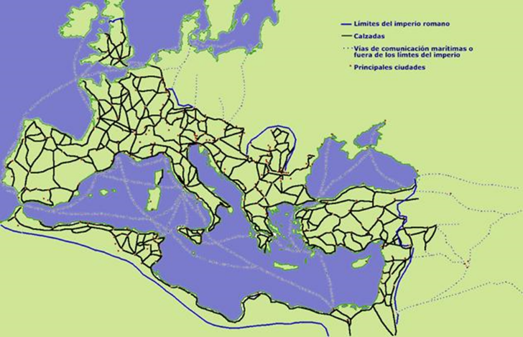
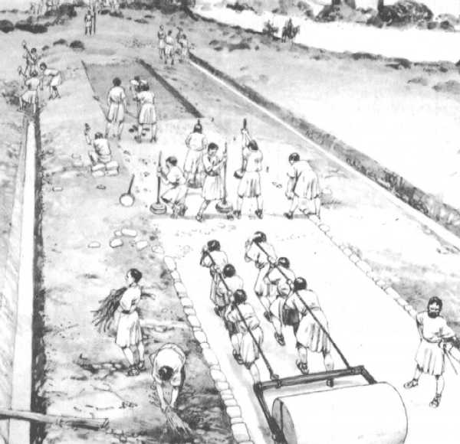
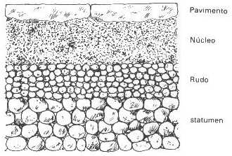

Fases de construcción de un camino romano típico
todos los caminos conducen a Roma”
Introducción a la Ingeniería . F.C.E.F.y N.

Slide 13
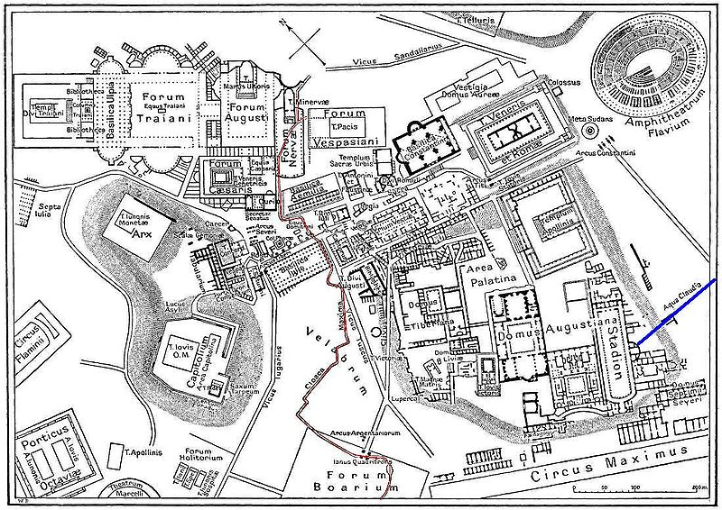
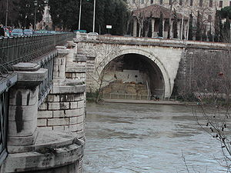
Plano de Roma y la cloaca máxima y vista de la salida al Tiber
Introducción a la Ingeniería . F.C.E.F.y N.

Slide 14
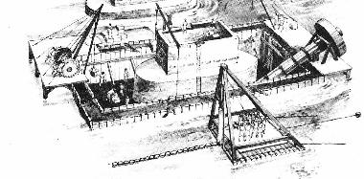
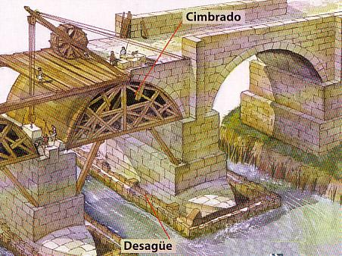
Etapas constructivas de un puente romano
Introducción a la Ingeniería . F.C.E.F.y N.

Slide 15
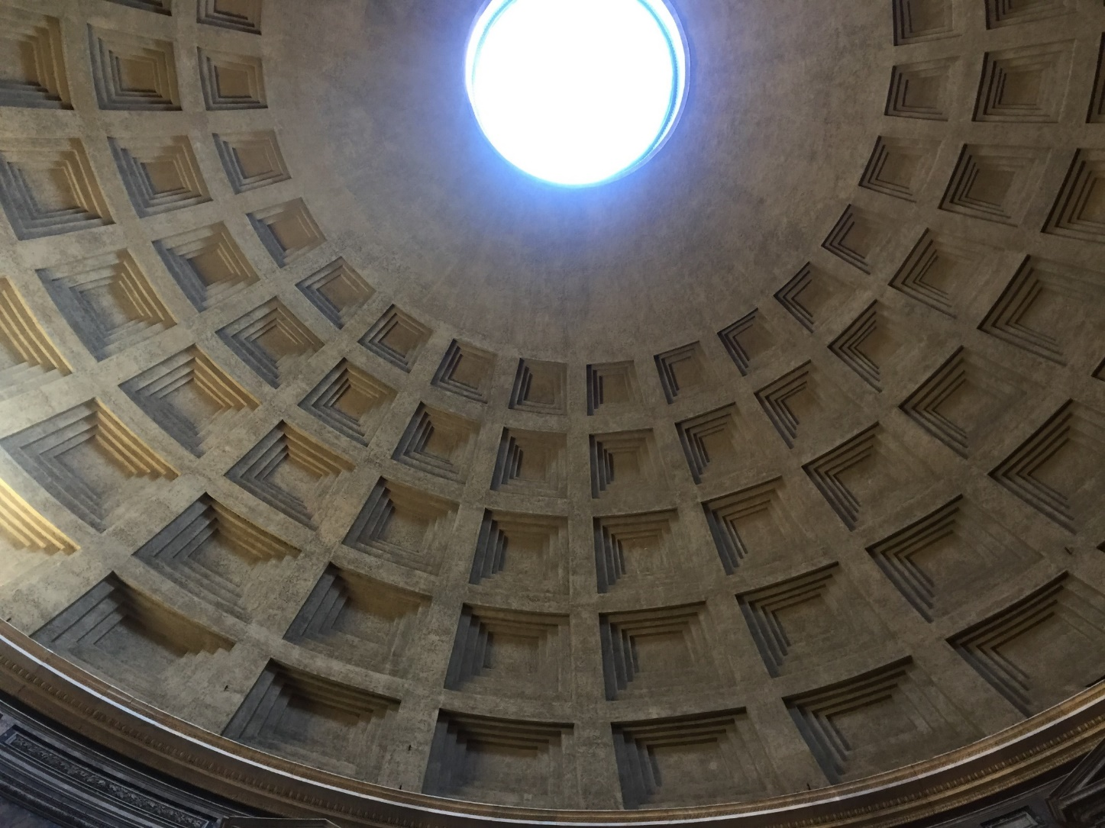

PANTEON DE ROMA O DE AGRIPA
Construido entre 118-125
Cúpula de hormigón sin armar mas grande del mundo

Slide 16
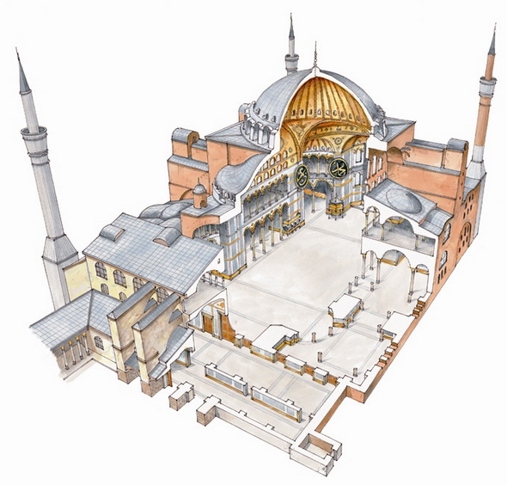
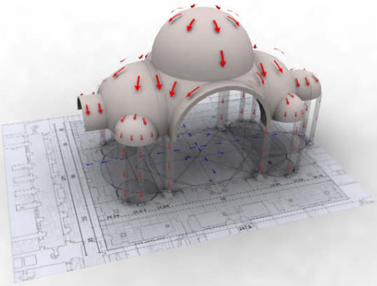
Perspectiva interior de Santa Sofía y distribución de esfuerzos.
Desde el año 360 y hasta 1453 sirvió como la catedral ortodoxa bizantina 1204 y1261 en que fue reconvertida en catedral católica de rito latino, el edificio fue transformado en mezquita, manteniendo esta función desde el 29 de mayo de 1453 hasta 1931, El 1 de febrero de 1935 fue inaugurado como museo.
Fue la catedral con mayor superficie del mundo durante casi mil años, hasta que se completó la obra de la catedral de Sevilla en 1520.
Introducción a la Ingeniería . F.C.E.F.y N.

Slide 17
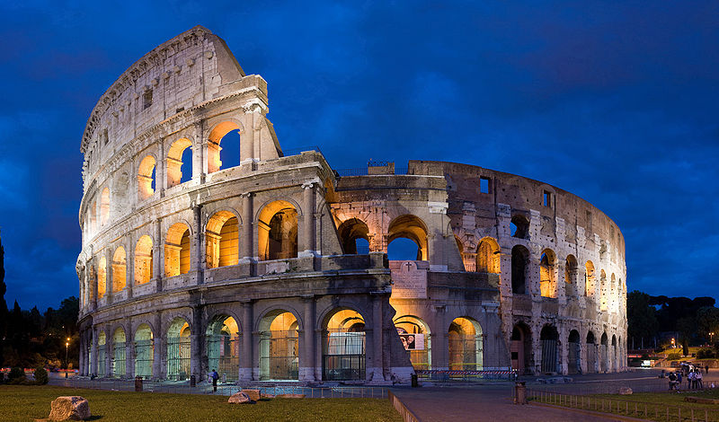
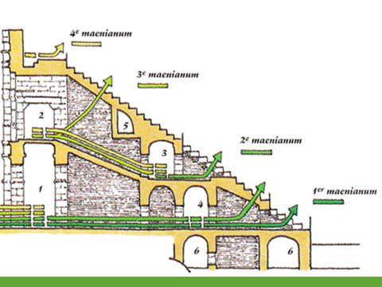
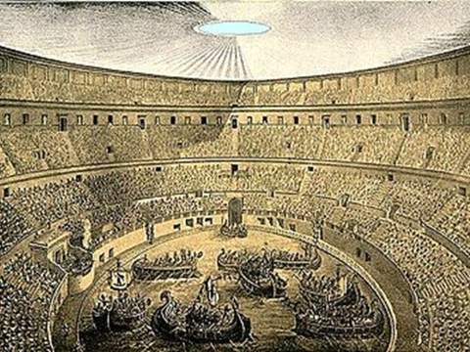
Motivo de construcción fue en parte político y simbólico.
Inicia con el emperador Vespesiano en el año 77.
Termina con el emperador Tito en el año 80.
Introducción a la Ingeniería . F.C.E.F.y N.

Slide 18
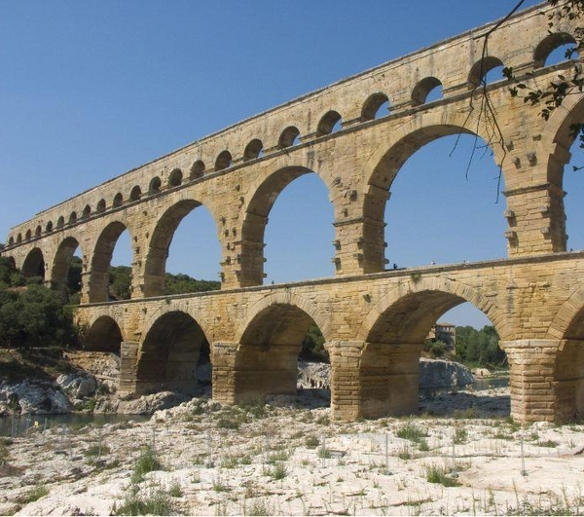
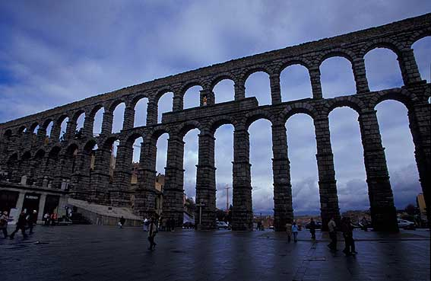
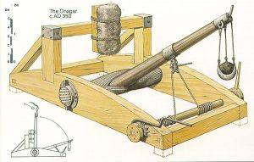
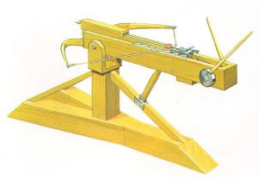

Acueductos de Pont du Gard (Francia) y Segovia (España

Slide 19
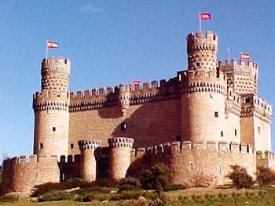
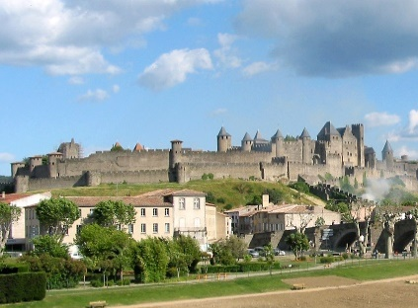
Época | Lugar | Técnica Tecnología | Energía | Otros
IV | Invasión Bárbara | tribus germanas en el 410 y 455 |  | Retroceso
 |  | el imperio bizantino, los tarentinos,
 |  | los lucanos y los árabes, fueron
 |  | algunos de los pueblos invasores.
V a XV Edad Media | Europa | Molino de agua | E Hidráulica | Artesano. Realiza todo
 |  | Molino de viento (Persia .650) | E. Eólica | los procesos productivos
 |  | Reloj mecánico de péndulo (1300) | Caballo | desde la materia prima
 |  | pólvora con fines bélicos |  | a la venta
 |  | arnés moderno (1500) |  | Sociedad Feudal
 |  | turca |  | Revolución técnica
 |  | Pedal manivela |  | Desaparece las esclavitud
 |  | Chimeneas |  | Universidades
 | America | Castillos Cero y los decimales ( India 683) Papel Moneda (China 618) Construcciones templos, fortalezas , caminos, sistemas de riego |  | Imperio Incaico, Mayas, Aztecas

Slide 20
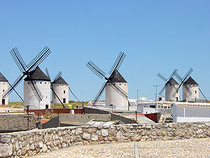
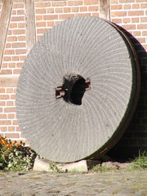
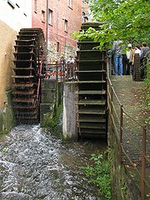
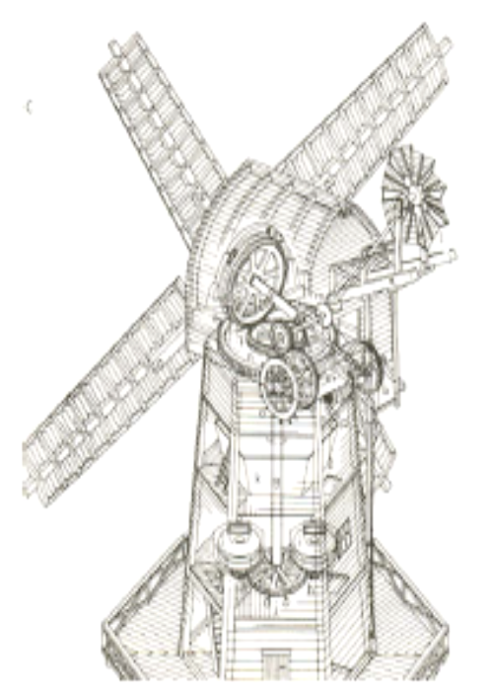
Edad Media
¿Existe alguna transformación de Energía en los molinos
de vientos y de agua?
Introducción a la Ingeniería . F.C.E.F.y N.

Slide 21
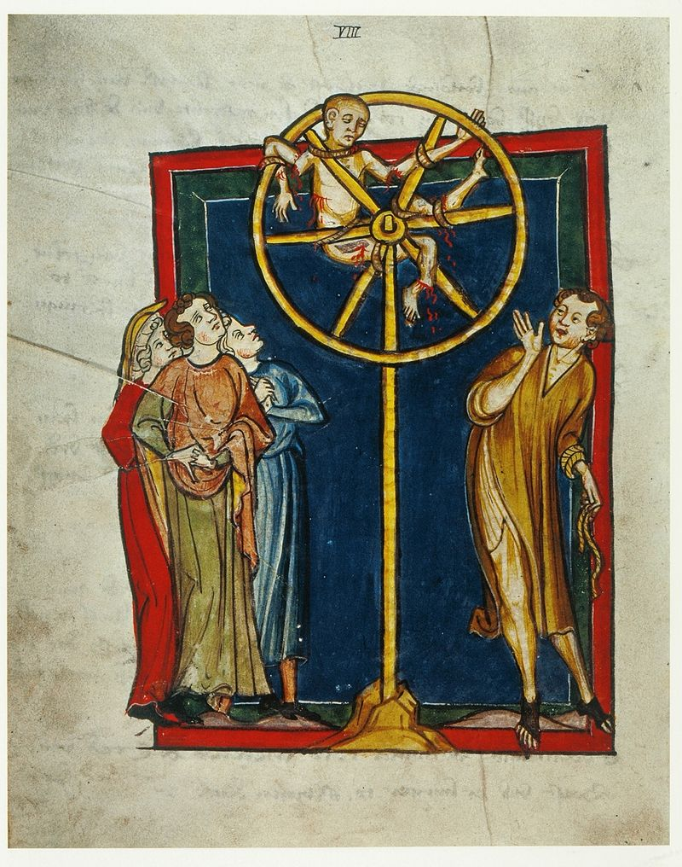
La sociedad medieval marca el comienzo del reemplazo sistemático del trabajo de hombre por el trabajo de la máquina. (A. Gay)
Siglo XIV tortura de la rueda

Slide 22
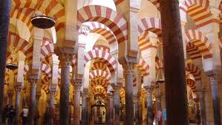
Mezquita-catedral de Córdoba
Se empezó a construir como mezquita en el año 785, con la apropiación y reutilización de los materiales de la basílica hispano-romana de San Vicente Mártir, que se hallaba en su lugar, por los conquistadores musulmanes.³ El edificio resultante fue objeto de ampliaciones durante el Emirato de Córdoba y el Califato de Córdoba. Con 23 400 metros cuadrados.

Slide 23
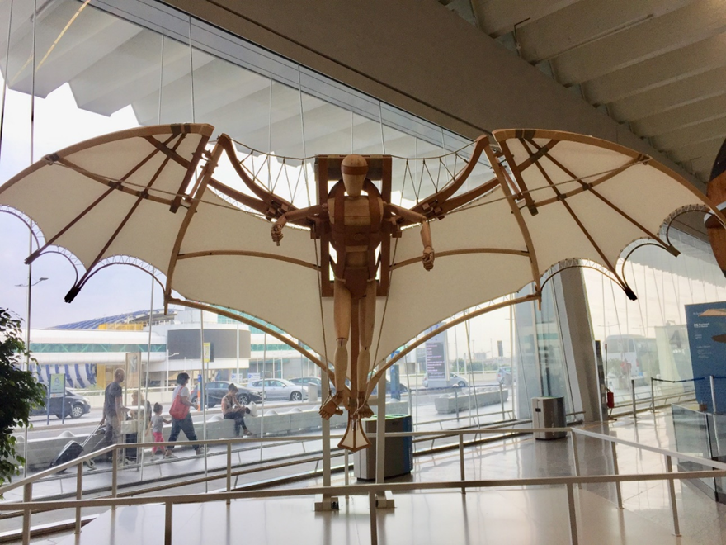
Época | Lugar | Técnica Tecnología | Energía | Otros
XV a XVI | Renacimiento | Arquitectura |  | Leonardo Da Vinci Revolución científica
 |  | Imprenta de caracteres móviles |  | Copérnico, Galileo (experimentación basada en un modelo) Newton
 |  | Galeón artillero |  | Manufactura, producción
 |  |  |  | por un grupo de personas
 |  |  |  | división del trabajo
 |  |  |  | (expansión de Europa)
 |  |  |  | Asalariado
Leonardo Da Vinci (1452-1519) ORNITOPTERO

Slide 24
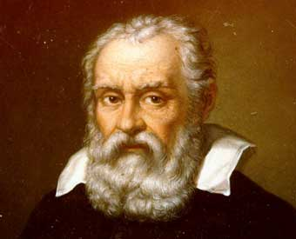
Galileo Galilei ( 1564-1642)
Primero en utilizar el telescopio con fines científicos.
(1609 y 1610) Primeras observaciones de la Luna, interpretando la existencia de montañas y cráteres que demostraban su comunidad de naturaleza con la Tierra, las tesis aristotélicas tradicionales acerca de la perfección del mundo celeste, que exigían la completa esfericidad de los astros, quedaban puestas en entredicho.
Descubrimiento de cuatro satélites de Júpiter que contradecía, el principio de que la Tierra tuviera que ser el centro de todos los movimientos que se produjeran en el cielo.
Observaciones de Venus que aportaban una confirmación empírica al sistema heliocéntrico de Copérnico, y no el de Tolomeo.
Sentó las bases físicas y matemáticas para el análisis del movimiento

Slide 25
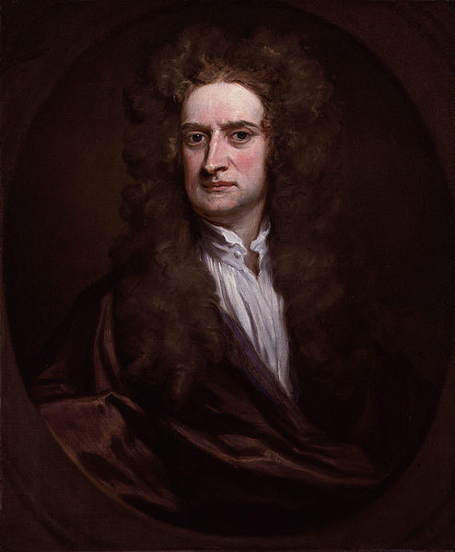
Isaac Newton (1643 – 1722)
Ley de gravitación universal y estableció las bases de la mecánica clásica mediante las leyes que llevan su nombre.
Trabajos sobre la naturaleza de la luz y la óptica descubriendo que el espectro de color que se observa cuando la luz blanca pasa por un prisma es inherente a esa luz, en lugar de provenir del prisma .
Desarrollo de una ley de convección térmica, que describe la tasa de enfriamiento de los objetos expuestos al aire.
Estudios sobre la velocidad del sonido en el aire; y su propuesta de una teoría sobre el origen de las estrellas
Desarrollo del cálculo matemático. Newton comparte con Leibniz el crédito por el desarrollo del cálculo integral y diferencial, que utilizó para formular sus leyes de la física.
Newton fue el primero en demostrar que las leyes naturales que gobiernan el movimiento en la Tierra y las que gobiernan el movimiento de los cuerpos celestes son las mismas.
Es, a menudo, calificado como el científico más grande de todos los tiempos, y su obra como la culminación de la revolución científica.

